Slide 1
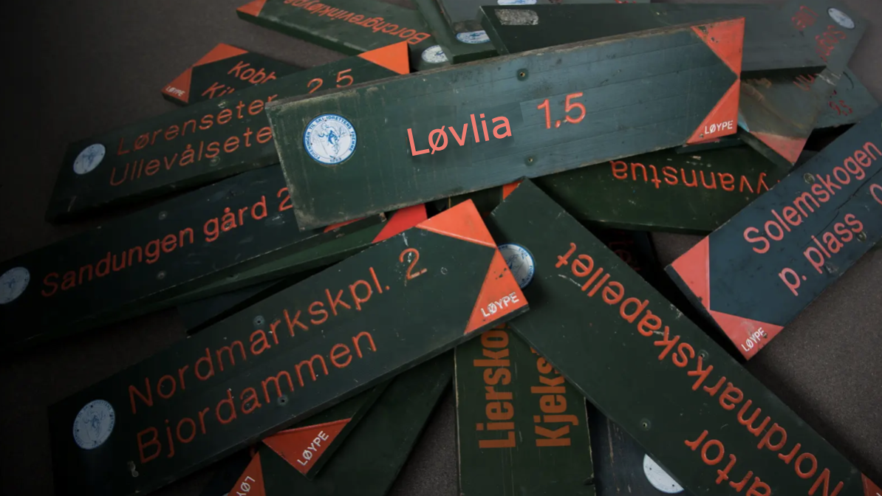
BARMARKSAMLING LANGRENN 2013
Løvlia, 21. - 22. oktober 2023

Slide 2
BARMARKSAMLING LANGRENN 2013
Den 21. - 22. oktober er det barmarksamling for langrenn 2013 på Løvlia. Samlingen er åpen for alle registrerte utøvere i Langrenn 2013 og trenere. For å få plass til flest mulig utøvere, vil det i utgangspunktet ikke være mulig for utøvere å ha med foresatte. Påmelding skjer via link, forventet pris ca kr1´300.
PRAKTISK INFO: Deltagere sørger selv for transport til oppmøtested på parkeringsplassen Åsaveien (langs Steinsfjorden, kartutsnitt sendes ut i firkant av samlingen) på lørdag og henting på Skansebakken i Sørkedalen på søndag. Det vil være behov for hjelp fra noen i støtteapparatet til å kjøre bagasjen inn til Løvlia på lørdag og retur på søndag. Vi spiser medbrakt matpakke underveis begge dager. Husk dagstursekk med matpakke, drikke, varmt tøy, lue og votter. Sjekk værmelding!
PROGRAM LØRDAG 21. OKTOBER
PROGRAM SØNDAG 22. OKTOBER
12:00 OPPMØTE OG AVGANG. Oppmøte på parkeringsplassen Åsaveien, tur til Mørkgonga via Gyrihaugen til Løvlia.
15:00 ANKOMST LØVLIA varm saft/kaffe og «Løvlia bolle» ved ankomst og aktiviteter i nærmiljøet.
17:00 INNSJEKK, DUSJ OG TØRRE KLÆR. Utøvere bor på rom med hverandre (jenter og gutter separat), de fleste er 4-6 manns rom.
18:30 MIDDAG. Gi beskjed om allergier!
19:30 SOSIALE AKTIVITETER. Maks 100kr per utøver til lørdagsgodt.
21:00 LEGGETID. Alle utøvere går til sine rom. Lyset slukkes kl 22:00
07.30 VEKKING. Ta på treningstøy og gjøre seg klar.
08:00 FROKOST alle smører matpakke og fyller drikkeflasker.
09:00 BAGGASJE PAKKES og settes utenfor inngangsdøren.
09:30 AVGANG TUR TIL SØRKEDALEN. Vi spiser medbrakt matpakke underveis. Turen er ca 16 km. Vi tar flere pauser underveis og en lengre pause hvor vi vil grille pølser. Trenere vil sørge for pølser.
15:00 ANKOMST SKANSEBAKKEN BUSSHOLDEPLASS. Trenere vil gi beskjed underveis om hvordan vi ligger ann tidsmessig. Henting av barn på Skansebakken vil derfor være fra kl 15:00 og utover.

Slide 3
BARMARKSAMLING LANGRENN 2013
OPPMØTE LØRDAG I EGNET TRENINGSTØY
Treningstøy, inkludert ullundertøy og ullsokker
Matpakke og drikkeflaske
Fossum refleksvest (langrenn 2013)
Gode joggesko (ikke gummistøvler selv om det skulle regne)
Lue/pannebånd og votter/hansker
Ta gjerne med en energibar som mellommåltid (ikke middag før i 1830 tiden)
DAGSTURSEKK SOM BRUKES BEGGE DAGENE MÅ INNEHOLDE FØLGENDE:
Matpakke og drikkeflaske
Ekstra hansker/votter og sokker
Ekstra jakke/vest (evt regnjakke ved behov)
Varm ullgenser eller fleece
"Småmat" (kjeks, sjokolade, rosiner eller lignende)
PAKKELISTE
Bagg eller sekk merket med utøverens navn
Ekstra treningssko til søndagen ved behov
Skift og innesko
Toalettsaker og pysj
Lommepenger, maks 100 kr til kiosken på lørdag kveld
Det er ikke behov for å ta med sengetøy/håndkle, det er inkludert i prisen. Av hensyn til de som skal hjelpe barna med bagasjen er det fint om dere ikke sender med mer utstyr enn nødvendig.
Utøverne skal IKKE ha med seg mobil eller andre elektroniske spill. Hvis det er behov for å ringe hjem kan man låne telefon av trenerne.
VIKTIG!
HJELP TIL GJENNOMFØRING AV SAMLINGEN
I tillegg til trenere, er det behov for hjelp fra øvrige støtteapparat til følgende:
Kjøre bagasje inn til Løvlia på lørdag, retur til Skansebakken søndag
Ta ansvar for grilling av pølser på returen på søndag
Fint om noen kan påta seg disse oppgavene! Ta kontakt med Kathinka Favero-Storm, mobil 97 64 06 08.

Slide 4
BARMARKSAMLING LANGRENN 2013
KONTAKTPERSONER I LØPET AV SAMLINGEN:
Kristoffer: 901 51 605
Axel: 909 22 009
Anette: 992 39 459
Espen: 913 10 341
Gro: 414 17 311
Håkon: 922 57 097
Fullstendig oversikt vil komme i forbindelse med samlingen.

